Slide 1
KUR’AN ve SÜNNET PERSPEKTİFİNDE
AİLE OLMAK
AİLE KALMAK
Abdurrahman AKBAŞ
(a.R.a)
www.insanveislam.org

Slide 2
“Ey Rabbimiz!
Eşlerimizi ve çocuklarımızı
bize göz aydınlığı kıl
ve bizi
Allah’a karşı gelmekten sakınanlara
önder eyle.”
(Furkan, 74)

Slide 3
Neler Var?
Aile?
Aile Kurmak
Aile Olmak
Hedefler
Aile Kalmak
Değişkenler
Sabiteler
Engeller
Anahtarlar

Slide 4
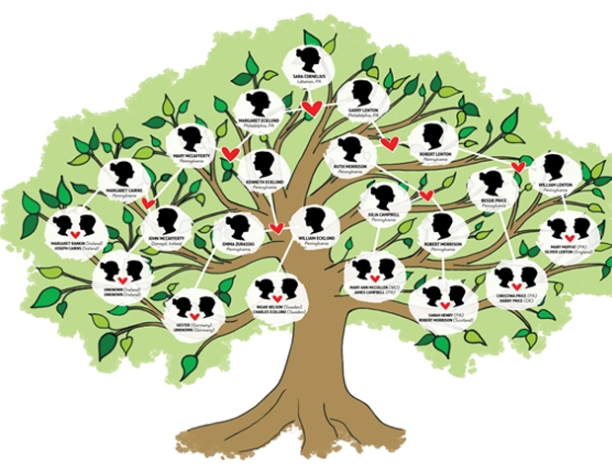
يَٓا اَيُّهَا النَّاسُ اِنَّا خَلَقْنَاكُمْ مِنْ ذَكَرٍ وَاُنْثٰى وَجَعَلْنَاكُمْ شُعُوباً وَقَـبَٓائِلَ لِتَعَارَفُواۜ اِنَّ اَكْرَمَكُمْ عِنْدَ اللّٰهِ اَتْقٰيكُمْۜ اِنَّ اللّٰهَ عَل۪يمٌ خَب۪يرٌ
“Ey insanlar! Şüphe yok ki, biz sizi bir erkek ve bir dişiden yarattık….”
يا اَيُّهَا النَّاسُ اتَّقُوا رَبَّكُمُ الَّذ۪ي خَلَقَكُمْ مِنْ نَفْسٍ وَاحِدَةٍ وَخَلَقَ مِنْهَا زَوْجَهَا وَبَثَّ مِنْهُمَا رِجَالاً كَث۪يراً وَنِسَٓاءًۚ وَاتَّقُوا اللّٰهَ الَّذ۪ي تَسَٓاءَلُونَ بِه۪ وَالْاَرْحَامَۜ اِنَّ اللّٰهَ كَانَ عَلَيْكُمْ رَق۪يباً
“Ey insanlar! Sizi bir tek nefisten yaratan ve ondan da eşini yaratan; ikisinden birçok erkek ve kadın (meydana getirip) yayan Rabbinize karşı gelmekten sakının…”
topraktan..

Slide 5
“EŞ”
İnsanlık serüveni iki EŞ ile başlamıştır.
Hamur aynı, maya aynı… (Secde, 7-9)
الَّذِي أَحْسَنَ كُلَّ شَيْءٍ خَلَقَهُ وَبَدَأَ خَلْقَ الْإِنسَانِ مِن طِينٍ
Aynı emre muhatap… (Araf, 19)
وَيَا آدَمُ اسْكُنْ أَنتَ وَزَوْجُكَ الْجَنَّةَ فَكُلاَ مِنْ حَيْثُ شِئْتُمَا وَلاَ تَقْرَبَا هَذِهِ الشَّجَرَةَ فَتَكُونَا مِنَ الظَّالِمِينَ
Fark?.. (biyolojik, psikolojik, statü..)
(Nisa, 34)

Slide 6
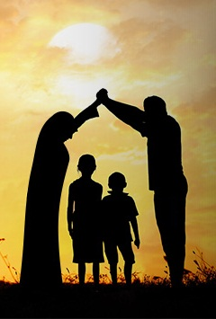
AİLE?
Âil, sürekli ihtiyaç duyan demektir.
Maddi-manevi değerlere ihtiyaç..
“Seni ihtiyaç içinde bulup da zenginleştirmedi mi?”
Bu ayet, Hz. Peygamber’in Hz. Hatice ile evliliği olarak yorumlanmış ve hane-i saadetin ilk inşası ile ilişkilendirilmiş.

Slide 7
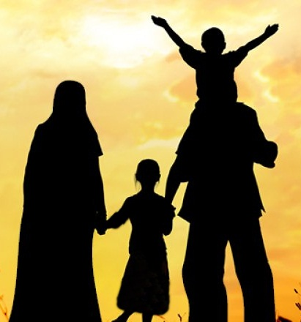
Nikâhla kurulan, çocuklarla büyüyen akraba, aşiret ve topluma dönüşen yapısıyla Aile, sade ama zengin bir anlam dünyasına işaret eder.
Aile, yeryüzünün en köklü, eski ama eskimeyen kurumudur.
Aile enerji yüklü çekirdektir, özdür.
Aile yeryüzünün ana fikridir.
Aile, zamansız ve mekansız bir kurumdur.
“AİLE”

Slide 8
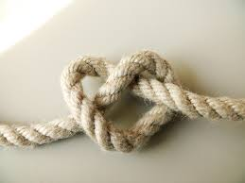
AİLE KURMAK
… Nişan - Mehir - Nikah - Neseb …
Bir aile içinde dünyaya gelmek nasıl bir nimetse, yeni bir aile kurmak da insan için öyle bir murattır. Yeni kurulan bir aile, sadece eşler için değil, toplum için de umut kaynağıdır.
Notes:
Bir olmanın, birlik olmanın, birlikte özgür olmanın sembolüdür.
Aile kurmakla insan farklı roller edinir, hakları ve sorumlulukları değişir, yeni ufuklarla tanışır, kısacası hayata başka bir pencereden bakmaya başlar ki, bunu doğal olarak eşine borçludur.
Eş olmak, fiziksel olduğu kadar zihinsel ve duygusal bir tamamlanma ve beslenmeye işaret eder. Bu gerçeğe paralel olarak, İslâm’da aile kurumu salt hukukî hükümlerden ziyade, dinî ve ahlâkî bir zemine oturur ve İslâm aile hukuku da bu zemini sağlamlaştırmayı hedef alır.

Slide 9
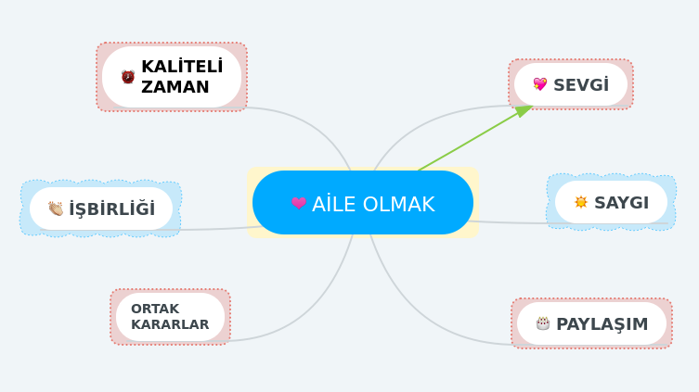
İnanç ve ideal birlikteliği..
Aynı değerleri benimseme..
Aynı duygu ve düşünce dünyasında buluşabilme...
Ehl-i beyt…
Hz. Nuh ve oğlu.. Duygu-inanç ..
Her ailenin kendine özel bir işleyiş tarzı ve içyapısı vardır. Bu yapıya istikrar kazandıran bir aile, kendi kimliğini inşa etmiş demektir. Kimlik ise, ailede hangi değerler sisteminin esas alınacağına karar vermekle yakından ilgilidir.
Ebu Leheb ve Karısı…
Notes:
Kur’an’ın anlatımları, dünyadaki birlikteliğini iyilik üzerine kuran bir ailenin Adn cennetlerinde hep birlikte ağırlanacağı, kötülükte işbirliği yapan bir ailenin ise Ebû Leheb ailesi gibi cehennemde topluca cezalandırılacağı yönündedir.
Aynı çatı altında geceyi geçirmenin ya da aynı soy ağacına kayıtlı olmanın aile kurmaya yetse de aile olmak için yeterli olduğunu söylemek zordur. Zira bir aile, bedenlerin yakınlığı kadar ruhların yakınlığına da muhtaçtır ve bu yakınlık iyide, güzelde, hayırda odaklandığı zaman anlamlıdır.

Slide 10
AİLE OLMAK
Tarih, aile olmanın sayısız örneğine şahittir.
Kan bağından çok öte bir inanç ve sevgi bağıyla hayat imtihanını göğüsleyen ailelerin Kur’an’da zikredilmesi elbette tesadüf olamaz.
İmrân ailesi Kur’an-ı Kerim’de hayırla yâd edilir;
Hz. Yakub gibi Yusuf’una düşkün bir babanın özlem ve muhabbet yüklü cümlelerine yer verilir;
Hz. İbrahim, ailesi için ‘tevhid’ gibi güçlü bir buluşma noktası arayarak Allah’a yalvarır:
“Rabbim! Bu şehri güvenli kıl. Beni ve oğullarımı putlara tapmaktan uzak tut.”

Slide 11
AİLE OLMAK
Aslında aile, her insan için nimet ile külfet arasında gidip gelen bir sarkaç gibidir.
Aile, hem en cazip nimetlerden, hem de en ciddi imtihanlardan biridir.
“Bilin ki mallarınız ve çocuklarınız birer imtihan vesilesidir. Katında büyük mükâfat olan ise ancak Allah’tır.”
Hz. Peygamber de “Kişinin imtihanı ailesi, malı, nefsi, çocuğu ve komşusu iledir.” buyurur.
İnsan, eşiyle ve çocuklarıyla kimi zaman sabır ve sağlık, kimi zaman da geçim ve dirlik sınavına tâbi tutulur.
Ailenin bazen varlığı bazen de yokluğu sınav olur.
Notes:
Aslında aile, her insan için nimet ile külfet arasında gidip gelen bir sarkaç gibidir. Hayatın hem en cazip nimetlerinden, hem de en ciddi imtihan konularından biridir. Nitekim Kur’an’da “Bilin ki mallarınız ve çocuklarınız birer imtihan vesilesidir. Katında büyük mükâfat olan ise ancak Allah’tır.” mealinde birden çok ayet yer alır. Hz. Peygamber de “Kişinin imtihanı ailesi, malı, nefsi, çocuğu ve komşusu iledir.” buyurur. İnsan, eşiyle ve çocuklarıyla kimi zaman sabır ve sağlık, kimi zaman da geçim ve dirlik sınavına tâbi tutulur. Ailenin bazen varlığı bazen de yokluğu sınav olur.

Slide 12
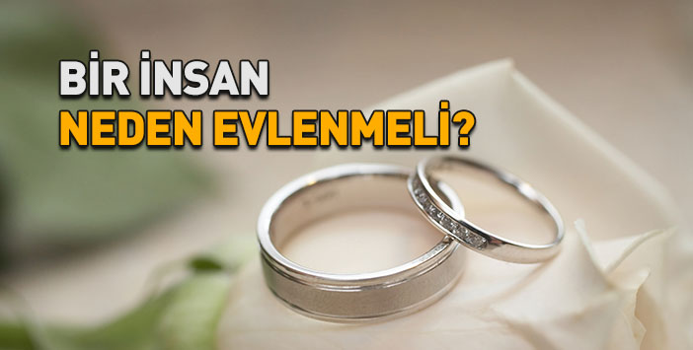
O HALDE,
Fıtrat.. Ülfet.. Bereket.. Mukavemet.. İbadet.. Sekînet.. Zürriyet..

Slide 13
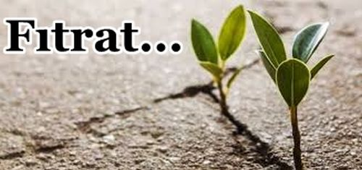
İnsan tabii olarak karşı cinse meyil duyar, arzu duyar.
Bu arzu ve ihtiyaç onu eşi olacak insana doğru çeker, götürür ve bu cazibe evlilikle son bulur.
Çoğu zaman insan bundan ötesini düşünmez. Bu doğal bir sebeptir ve en azından insanın tabiatının bozulmadığını, Allah’ın yarattığı fıtrat üzere devam etmek arzusunda olduğunu gösterdiği için de güzeldir.

Slide 14
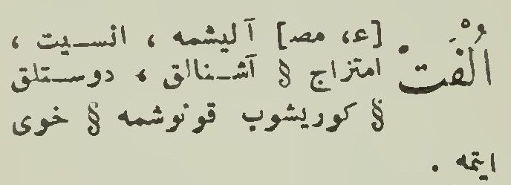
“Mümin, ülfet eden ve kendisiyle ülfet edilen kimsedir. Ülfet edemeyen ve kendisiyle ülfet edilemeyen kimsede hayır namına bir şey yoktur.”
Ahmed Hanbel, Müsned, II, 400.
Siyasi maksat… Yahudi kabile… Türk-Kürt-Arap…
Notes:
Allah Rasulü Efendimiz (sa) bazı hanımlarını siyasi maksatlarla almıştır. Mesela, bir Yahudi kabilesinden bir hanım almış ve artık o kabile onu kendilerine hısım sayıp toptan müslüman olmuşlar. Bir başka kabileden bir hanım almış, onlar da artık ona karşı olan düşmanlıklarına son vermişler.
Günümüzdeki bir müslüman da bu örnekleri kullanarak evlenirse elbette yine ibadet yapmış sayılır.
Eğer böyle bir akıllılık yapılmış olsaydık ülkemizde Kürt, Türk, Çerkez… ayırımı kalmaz, düşmanlar da bu etnik ayrılıkları, bizi parçalama sebebi olarak sürekli kaşıyamazlardı.

Slide 15
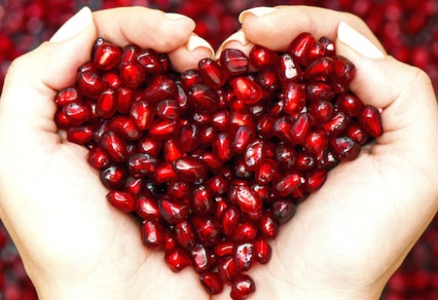
BEREKET…
“Sizden bekâr olan kimseleri, köle ve câriyelerinizden uygun olanları evlendiriniz. Eğer onlar fakir iseler Allah fazlından onları zenginleştirecektir. Allah (imkânları ve rahmeti) geniş ve (her şeyi) bilendir” (en-Nûr 24/32)
Allah Rasulü (sa) şöyle buyurur: "Bir kadınla dört şey için evlenmek istenebilir: Malı, soyu-sopu, güzelliği ve dindarlığı. Ama sen dindar olanı seç, elin bereketlensin.. (eli kuruyasıca!)”
Notes:
Yani evlilikte zenginlik, güzellik, soy-sop düşünülebilir ama asıl olan dindarlıktır. O olmadıktan sonra öbürleri bir şeye yaramaz. Ama o varsa öbürlerinin olması da güzel olabilir. Olabilir diyoruz, çünkü bunlar her zaman güzel olmayabilirler de. Bazen sıkıntı ve başa bela da olabilirler. Ama dindarlıktan hiç bir zaman zarar gelmez. Ve dindarlık, öncelikle güzel ahlaktır.

Slide 16
MUKAVEMET..
Nefsin arzularına ve şeytanî tuzaklara karşı koymak..
“Sizden kimin evlenmeye gücü yetiyorsa hemen evlensin, çünkü evlilik, gözü (harama) karşı daha iyi korur, namusu daha çok muhâfaza eder. Kimin de evlenmeye gücü yetmiyorsa o da oruca devam et­sin. Çünkü oruç onun için bir kalkandır.”
(Bkz. Buhârî, Nikâh, 2; Müslim, Nikâh, 1; Ebû Dâvûd, Nikâh, 1/2046)

Slide 17
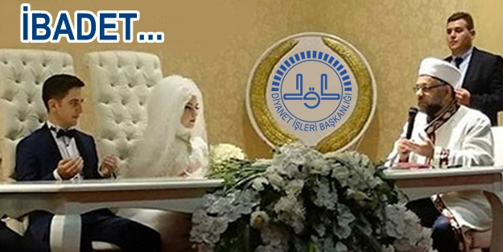
"Evlenme (Nikah) benim yolumdur. Kim benim yolumdan yüz çevirirse benden değildir."
"Evlenen dinini yarısını tamamlamıştır. Diğer yarısında da Allah’tan korksun"
Hz. Peygamber, “Peygamberlerin dört sünneti vardır” demiş ve dördüncü olarak evlenmeyi saymıştır.
(Tirmizî, “Nikâh”, 1; Müsned, V, 421).

Slide 18
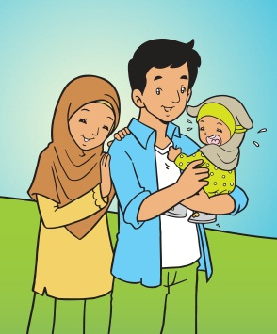
وَمِنْ اٰيَاتِه۪ٓ اَنْ خَلَقَ لَكُمْ مِنْ اَنْفُسِكُمْ اَزْوَاجاً لِتَسْكُـنُٓوا اِلَيْهَا وَجَعَلَ
بَيْنَكُمْ مَوَدَّةً وَرَحْمَةًۜ اِنَّ ف۪ي ذٰلِكَ لَاٰيَاتٍ لِقَوْمٍ يَتَفَكَّرُونَ
"Size onlar sayesinde veya onlarla huzur ve sükûnete ermeniz için kendi cinsinizden eşler yaratması ve aranızda sevgi ve merhamet var etmesi O’nun kudretinin alâmetlerindendir. Bunda düşünen bir topluluk için işaretler vardır.”
(Rûm 30/21)
Masal değil onu benden yarattığın Mevla
İçimde koptuğu yer sızlamaktadır hâlâ..
(Arif Nihat Asya)
SEKÎNET..
Notes:
Öyle ki insan eşiyle bulduğu rahatlamayı, hiç bir yakını ve dostuyla bulamaz. Hatta annesiyle ve babasıyla dahi. Bu Allah"ın değişmez bir kanunudur.

Slide 19
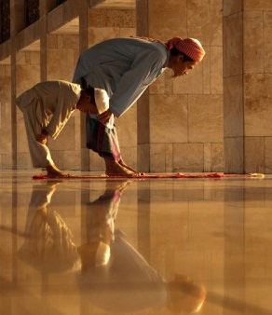
ZÜRRİYYET..
Allah Rasulü (sa)
"Evlenin, çoğalın; ben Kıyamet Günü ümmetimin çokluğuyla iftihar edeceğim."
buyurmuşlardır.
Zaruret-i hamse…
Nesli muhafaza..

Slide 20
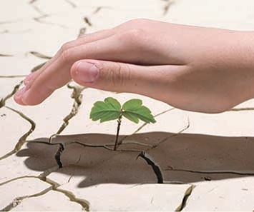
AİLE KALMAK
Mesuliyet..
يَٓا اَيُّهَا الَّذ۪ينَ اٰمَنُوا قُٓوا اَنْفُسَكُمْ وَاَهْل۪يكُمْ نَاراً وَقُودُهَا النَّاسُ وَالْحِجَارَةُ عَلَيْهَا مَلٰٓئِكَةٌ غِلَاظٌ شِدَادٌ لَا يَعْصُونَ اللّٰهَ مَٓا اَمَرَهُمْ وَيَفْعَلُونَ مَا يُؤْمَرُونَ
Notes:
“Ey iman edenler! Kendinizi ve ailenizi yakıtı insanlar ve taşlar olan ateşten koruyun. Onun başında, acımasız, güçlü, Allah’ın kendilerine buyurduğuna karşı gelmeyen ve kendilerine emredileni yerine getiren melekler vardır.”
"Hepiniz çobansınız ve hepiniz sürünüzden mes'ulsünüz. İmam çobandır ve sürüsünden mes'ûldür. Erkek ailesinin çobanıdır ve sürüsünden mes'uldür. Kadın, kocasının evinde çobandır, o da sürüsünden mes'ûldür. Hizmetçi, efendisinin malından sorumludur ve sürüsünden mes'ûldür."

Slide 21
DEĞİŞMEYEN ŞEY: DEĞİŞİM
Zamanla önceliklerimiz değişir, zevklerimiz gelişir, tecrübelerimiz derinleşir.
Kanaatlerimiz farklılaşır, düşünce kalıplarımız yenileriyle yer değiştirir, duygularımız silikleşir ya da belirginleşir.
Ailede rol dağılımlarımız, sorumluluk alanlarımız, fırsat paylaşımlarımız önceki kuşaklarda görülmemiş biçimde değişebilir.
İşte tam bu noktada gerek kendi dünümüzle, gerekse Hz. Peygamber’den bize uzanan gelenekle bugünü karşılaştırmak durumunda kalırız.
Modern ile kutsal arasında sıkışıp kalmamak için temel değerlerle çatışma alanlarını azaltıcı anlayış ve yaklaşımlara ihtiyacı vardır.
Elbette zamanın dışında kalmamalıdır ama “zamanın ruhu” adıyla hayatına hükmetmek isteyen değişim rüzgârı dinin sabiteleriyle çatışıyorsa, sınırı aşmasına da müsaade etmemelidir.
Notes:
Yıllar geçtikçe önceliklerimiz değişir, zevklerimiz gelişir, tecrübelerimiz derinleşir. Yakın çevremizden başlayarak küresel ölçeğe ulaşan bir etki alanı içinde bazı kanaatlerimiz farklılaşır, düşünce kalıplarımız yenileriyle yer değiştirir, duygularımız silikleşir ya da belirginleşir. Bütün bunlar doğal olarak aile yaşantımızı etkiler, aile içi ilişkilerimizin rengine yansır. Ailede rol dağılımlarımız, sorumluluk alanlarımız, fırsat paylaşımlarımız önceki kuşaklarda görülmemiş biçimde değişebilir. İşte tam bu noktada gerek kendi dünümüzle, gerekse Hz. Peygamber’den bize uzanan gelenekle bugünü karşılaştırmak durumunda kalırız.
Değişim ve dönüşüm süreçlerini, dinin aile konusundaki köşe taşlarını sarsmadan kontrol edebilmek gayret, bilinç ve tabir caizse ustalık ister. Bir Müslüman’ın, modern ile kutsal arasında sıkışıp kalmamak için temel değerlerle çatışma alanlarını azaltıcı anlayış ve yaklaşımlara ihtiyacı vardır. Elbette zamanın dışında kalmamalıdır ama “zamanın ruhu” adıyla hayatına hükmetmek isteyen değişim rüzgârı dinin sabiteleriyle çatışıyorsa, sınırı aşmasına da müsaade etmemelidir. O halde neler sabitedir? Kuran ve Sünnet perspektifinden aileye bakarak sabitelere dair bir bilinç geliştirme çabası, aşağıdaki esasları zorlanmadan sıralayabilecektir.

Slide 22
Aile kurumunun
Değişkenleri
ve
Sabiteleri
Notes:
Yıllar geçtikçe önceliklerimiz değişir, zevklerimiz gelişir, tecrübelerimiz derinleşir. Yakın çevremizden başlayarak küresel ölçeğe ulaşan bir etki alanı içinde bazı kanaatlerimiz farklılaşır, düşünce kalıplarımız yenileriyle yer değiştirir, duygularımız silikleşir ya da belirginleşir. Bütün bunlar doğal olarak aile yaşantımızı etkiler, aile içi ilişkilerimizin rengine yansır. Ailede rol dağılımlarımız, sorumluluk alanlarımız, fırsat paylaşımlarımız önceki kuşaklarda görülmemiş biçimde değişebilir. İşte tam bu noktada gerek kendi dünümüzle, gerekse Hz. Peygamber’den bize uzanan gelenekle bugünü karşılaştırmak durumunda kalırız.
Değişim ve dönüşüm süreçlerini, dinin aile konusundaki köşe taşlarını sarsmadan kontrol edebilmek gayret, bilinç ve tabir caizse ustalık ister. Bir Müslüman’ın, modern ile kutsal arasında sıkışıp kalmamak için temel değerlerle çatışma alanlarını azaltıcı anlayış ve yaklaşımlara ihtiyacı vardır. Elbette zamanın dışında kalmamalıdır ama “zamanın ruhu” adıyla hayatına hükmetmek isteyen değişim rüzgârı dinin sabiteleriyle çatışıyorsa, sınırı aşmasına da müsaade etmemelidir. O halde neler sabitedir? Kuran ve Sünnet perspektifinden aileye bakarak sabitelere dair bir bilinç geliştirme çabası, aşağıdaki esasları zorlanmadan sıralayabilecektir.

Slide 23
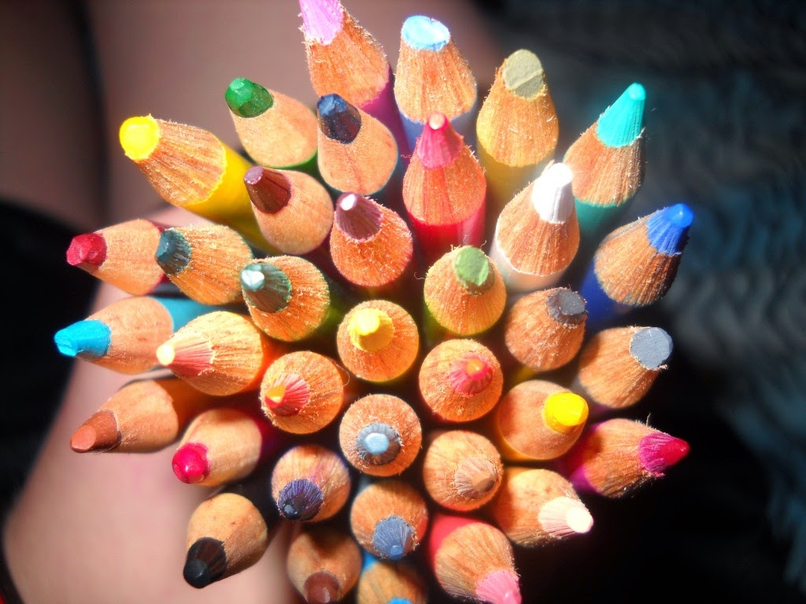
DEĞİŞKENLER
Tarz.. (Giyim-kuşam..)
Adab.. (Yeme-içme..)
Eşya.. (Ara.-gereç..)
Anlayış.. (Eğlence vs.)
Farklılıklarımız bizi özel kılar..
Günlük yaşamın pratikleri çoğu kere örf ve âdetlerle şekillenmekte, örf ise dönemle ve bölgeyle sınırlı, “değişken” bir karakter taşımaktadır.
Notes:
Dolayısıyla bir toplumda örfün çizdiği aile tablosu, bir diğer toplum için anlamlı veya uygulanmaya müsait olmayabilir. Hz. Peygamber’in aile yaşantısını incelediğimizde, giyim kuşam tarzı, yeme içme adabı, kullanılan ev eşyası ve eğlence anlayışı gibi, Arap toplumunun kültürel kodları ile şekillenen ayrıntılara rastlarız. Bu ayrıntıların en önemli özelliği ise İslam’ın temel prensipleriyle yani “sabitelerle” çatışmamalarıdır. Çünkü Allah Resûlü (s.a.v) risaletle görevlendirildiği andan itibaren içinde bulunduğu toplumun alışkanlıklarını vahyin süzgecinden geçirmiş, İslâm’ın ahlâk ve hukuk esaslarına aykırı olmayanları aynen devam ettirirken, çatışanları toplum hayatından çıkarmıştır.

Slide 24
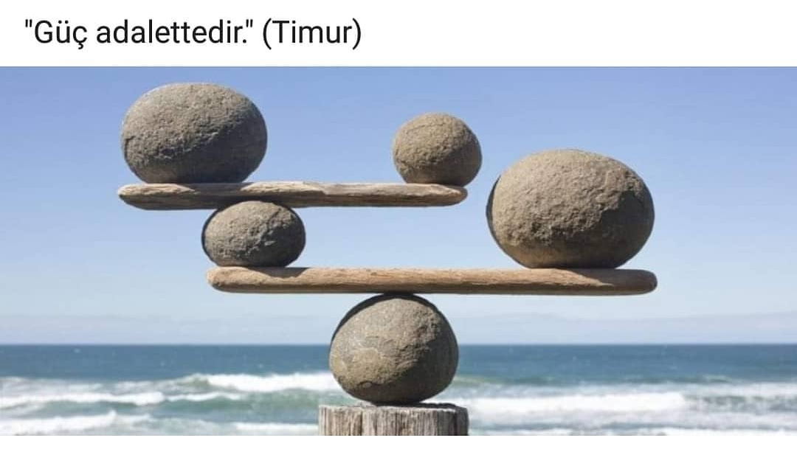
SABİTELER
Adalet…
Yaş, cinsiyet, renk, kimlik, statü farkı gözetmeksizin muhatabına fıtratı gereği sahip olduğu özellikleri dikkate alarak davranmak adalet;
Fıtrata aykırı davranmak ise zulümdür.
Eşitlik mi, eşlik mi?…
Notes:
“İnsanı en güzel biçimde yaratıp” (Kur’an-ı Kerim Meali, 2013, Tîn, 95/4), “mükerrem” bir varlık olarak (Kur’an-ı Kerim Meali, 2013, İsrâ, 17/70) “yeryüzünün halifesi” kılan (Kur’an-ı Kerim Meali, 2013, Bakara, 2/30) Allah, ondan, yaratılışındaki bu niteliklere uygun adaletli bir yaşam ortaya koymasını beklemektedir: “Şüphesiz Allah, adaleti, iyilik yapmayı, yakınlara yardım etmeyi emreder; hayâsızlığı, fenalık ve azgınlığı da yasaklar. O, düşünüp tutasınız diye size öğüt veriyor.” (Kur’an-ı Kerim Meali, 2013, Nahl, 16/90). Hayatın her alanında yansıma bulabilen adalet kavramı, hak dağıtımında ve sorumluluk paylaşımında insaflı bir yolun izlenmesi, zulmün bertaraf edilmesi (İbn Manzûr, trs., “adl” md.), insan ilişkilerinde karşılıklı saygı ve sevginin gözetilmesi demektir. Buna göre, devlet yöneticisinin vatandaşa, anababanın çocuğuna, öğretmenin öğrencisine, eşlerin birbirlerine, bir kimsenin arkadaş, dost ve akrabasına gereken ilgiyi, sevgiyi, saygıyı göstermesi adalet, bunların aksi ise zulümdür (Açıkel, 2006, s. 76). Bir diğer deyişle yaş, cinsiyet, renk, kimlik, statü farkı gözetmeksizin muhatabına fıtratı gereği sahip olduğu özellikleri dikkate alarak davranmak adalet; fıtrata aykırı davranmak ise zulümdür.
Takdir edilir ki, bütün canlılar gibi insanlar da kalıtım ve çevre faktörleri sebebiyle eşit değillerdir. Aile bireyleri arasında adalet, maddi planda bir eşitlikten öte, Allah tarafından herkese verilmiş olan niteliklere/ayrıcalıklara saygıyı yani manevi anlamda bir eşitliği ifade eder. Adalet, güç değil hak eşitliğine, kuvvetlerin değil saygınlıkların eşitliğine dayanır.
“Kadınlar, erkeklerle birlikte bir bütünü tamamlayan diğer yarıdır.” (Ebû Dâvûd, Tahâret, 94)
“Onlar (hanımlarınız) size örtüdürler, siz de onlara örtüsünüz.” (Kur’an-ı Kerim Meali, 2013, Bakara, 2/187), “Erkeklerin kadınlar üzerindeki hakları gibi, kadınların da erkekler üzerinde belli hakları vardır.” (Kur’an-ı Kerim Meali, 2013, Bakara, 2/228)
Kur’an, erkekleri kayyûm, hâmi, yani kadınları gözetip kollayan ve işlerini takip eden olarak nitelendirmiştir: “Allah’ın insanlardan bir kısmını diğerlerinden üstün kılmasına bağlı olarak ve mallarından harcama yapmaları sebebiyle erkekler, kadınları koruyup, gözetirler.” (Kur’an-ı Kerim Meali, 2013, Nisâ, 4/34). Erkeğin kavvâmlık vasfı, “haktan” ziyade “sorumluluğu” çağrıştırmaktadır ve bu kavramı adaleti ortadan kaldırıcı bir yorumla “üstünlük” şeklinde anlamak, âyetin metni ve bağlamıyla örtüşmemektedir (Görgülü, 2013, ss. 383-394).
Çocuklar söz konusu olduğunda da ailede adalet vazgeçilmezdir. Adaletin hâkim olduğu aile yapısında çocuklar, cahiliye zihniyetinde olduğu gibi (Kur’an-ı Kerim Meali, 2013, Nahl, 16/58) cinsiyet ayrımına tabi tutulmazlar. Hassasiyetleri, yetenekleri, karakterleri dikkate alınarak yetiştirilirler. Başarıda aynı ölçüde ödüllendirilir, hatada aynı oranda cezalandırılırlar. Cinsiyet, yaş, zekâ, sosyal beceriler ya da hastalık gibi herhangi bir sebepten dolayı çocuklar arasında ayrım yapmak adaleti yıkarak aile birliğini sarsmak demektir. “Allah’tan korkun ve çocuklarınız arasında adil davranın.” (Buhârî, Hibe, 13)
Allah Resûlü aile içinde adil davrananları büyük bir mükâfatla müjdelemiştir: “Yönettikleri insanlara, ailelerine ve sorumlu oldukları kişilere karşı adaletli davrananlar, Allah katında, sınırsız merhamet sahibi Rahman’ın yanında nurdan minberler üzerinde ağırlanacaklardır.” (Nesâî, Âdâbü’l-kudât, 1)
Toplumun nüvesini oluşturan aile kurumu ancak bu değişmez anlayışla sağlam temeller üzerine inşa edilebilir. Sünnetin sabitelerini göz ardı etmeyen bir aile, bireylerinin “halife” olmakla taşıdıkları öz değere layık biçimde yaşadıkları, hak ve sorumlulukların adilce paylaşıldığı, farklılıkların zenginlik ve saygı ürettiği ortamdır.

Slide 25
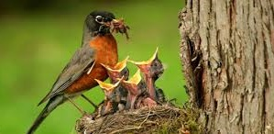
SABİTELER
Merhamet…
“Mümin bir kimse, eşine nefret beslemesin. Çünkü onun bir huyunu beğenmese de hoşlanacağı başka bir huyu mutlaka vardır.”
Merhamet, aile içinde buyurgan tavrı, güce dayalı iktidarı, duygusal bencilliği ortadan kaldıran bir işlev görür.
İlişkilerin yatay biçimde seyretmesini sağlar.
Fedakârlığı güçlendirir ve başkasını kendisine tercih etme anlamına gelen îsar ahlakını pekiştirir.
Erkek mi?
Kadın mı?
Eş mi?
Notes:
“Kendileri ile huzur bulasınız diye sizin için türünüzden eşler yaratması ve aranızda bir sevgi ve merhamet var etmesi de Allah’ın (varlığının ve kudretinin) delillerindendir.” (Rûm, 30/21)
Hz. Peygamber (s.a.v) “Küçüklerimize merhamet etmeyen, büyüklerimize saygı göstermeyen bizden değildir.” (Tirmizî, Birr ve Sıla, 15)
merhametin, kendisinden türetildiği “rahmet” kavramı; yardım, lütuf, acıma, mağfiret, esirgeme, rikkat sahibi olma, yardımcı olma gibi anlamlara gelmektedir.
Merhamet, aile içinde buyurgan tavrı, güce dayalı iktidarı, duygusal bencilliği ortadan kaldıran bir işlev görür. İlişkilerin yatay biçimde seyretmesini sağlar. Fedakârlığı güçlendirir ve başkasını kendisine tercih etme anlamına gelen îsar ahlakını pekiştirir.
“En hayırlınız, ailesine hayırlı davranandır. Ben de sizin aranızda ailesine karşı en hayırlı davrananım.” sözleri (İbn Mâce, Nikâh, 50)
Onun eşlerine karşı takındığı en sert tutum, daha mürefeh bir hayat talep etmeleri ve bu taleplerinden ısrarcı olmaları sebebiyle kendilerine dargın durduğu bir aylık dönemdir ki (Müslim, Talâk, 30), bu dönemde bile merhametsizliğin, ökenin, şiddetin izine rastlanmaz.
Eşlerinin kimi zaman kıskançlıklarını, kimi zaman tartışma ve itirazlarını, kimi zaman küslüklerini anlayışla karşılayan (Buhârî, Nikâh, 108; Tirmizî, Menâkıb, 63) ve asla “onları ıslah etme” gibi bir gerekçeyle şiddete başvurmayan Resûl-i Ekrem’in, “aile içi ilişkilerde olumluya odaklanma” konusundaki tavsiyesi son derece dikkat çekicidir: “Mümin bir kimse, eşine nefret beslemesin. Çünkü onun bir huyunu beğenmese de hoşlanacağı başka bir huyu mutlaka vardır.” (Müslim, Radâ’, 61).
Merhametin aile hayatına aksetmemesi, zulmün kök salması için fırsat doğuracaktır. Evlilik hayatında psikolojik, ekonomik ya da sosyal nedenlerle şiddete başvurmanın, yaşanan problemleri şiddetle çözmeye çalışmanın “merhametsizlik” olduğu açıktır. Aile içinde kadına ya da çocuğa yönelen şiddete İslam dininin temel argümanlarını kullanarak kılıf bulmak imkânsızdır.
Allah Resûlü(s.a.v), Hz. Âişe’nin ifadesiyle “bir kadına ya da bir hizmetçiye bir tek tokat bile atmamıştır.” (Müslim, Fedâil. 79).
Kendisine gelerek, başkasına olmadığı hâlde ailesine karşı kırıcı konuştuğunu söyleyen ve bu konuda ne yapması gerektiğini soran Ebû Huzeyfe’ye, bunun için günde defalarca Allah’tan af dilemesi gerektiğini söylemiştir (İbn Mâce, Edeb, 57). Câhiliye Dönemi’nden intikal eden kadına karşı şiddet kullanma alışkanlığını sürdürme eğiliminde olanları uyararak, “Allah’ın hanım kullarına vurmayın!” (Ebû Dâvûd, Nikâh, 41-42), “Kadınlar konusunda Allah’tan korkun! Çünkü siz kadınları Allah’ın emaneti olarak aldınız ve Allah’ın adıyla (nikâh kıyarak) onları kendinize helâl kıldınız.” (Müslim, Hac, 147) buyurmuştur.

Slide 26
SABİTELER
Meveddet…
Sevmek ve istemek anlamına gelen “vüd” kelimesi, meveddeti yani koşulsuz ve karşılık beklemeden sevgiyi anlatır.
Notes:
Sünnet penceresinden aileye bakıldığında, zaman ve mekân sınırı olmaksızın geçerliğini koruyan bir diğer sabite ise sevgidir. Dinî literatürde sevgi anlamında kullanılan “muhabbet” kelimesi sebat, salık ve berraklık manalarını da kuşatmakta ve dostluğu ifade etmektedir. Sevmek ve istemek anlamına gelen “vüd” kelimesi ise, meveddeti yani koşulsuz ve karşılık beklemeden sevgiyi anlatmaktadır (Küçük, 2007, s. 73). Kur’an’da sevgi, “Vedûd” olan (Kur’an-ı Kerim Meali, 2013, Bürûc, 85/14), sevgiyi var eden ve sevilmeyi en çok hak eden Allah’ın varlığının delillerinden biri olarak sunulur (Kur’an-ı Kerim Meali, 2013, Rûm, 30/21).
Resûlullah, Hz. Hatice’ye olan sevgisini ve vefasını her ortamda dile getirmiş, eşinin vefatından sonra dahi hatırasına hürmeten onun sevdiği insanlarla ilişkisini devam ettirmiştir (Müslim, Fedâilü’s-sahâbe, 75).
Kızı Hz. Fâtıma yanına geldiğinde onun için ayağa kalkan, elini tutan ve kendi yerine oturtan bir Peygamberimiz vardır (Ebû Dâvûd, Edeb, 143, 144). Dizine oturtup bağrına bastığı torunu Hasan ve evlâtlığı Zeyd’in oğlu Üsâme içinse, dudaklarından şu sözler dökülür: “Allah’ım! Bu ikisine rahmet eyle! Çünkü ben bunlara derin bir şefkat besliyorum.” (Buhârî, Edeb, 22).

Slide 27
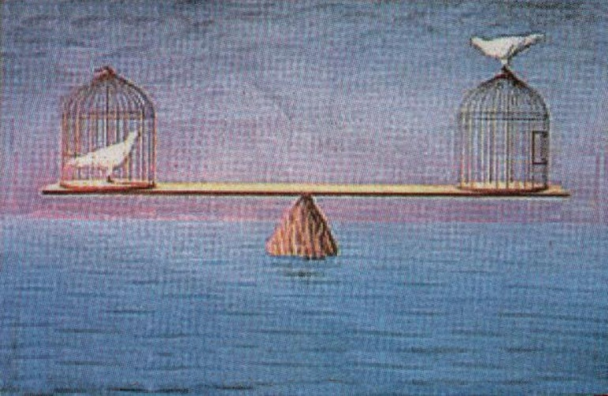
SABİTELER
Sadâkat…
Nikâhla eşler yalnızca bir antlaşma imzalamış olmazlar. Aynı zamanda meleklerin şehadetinde Yüce Allah’a da söz vermiş olurlar.
“Dikkat edin! Sizin, hanımlarınızın üzerinde hakkınız olduğu gibi, hanımlarınızın da sizin üzerinizde hakkı vardır. Sizin hanımlarınız üzerindeki hakkınız, namuslarını muhafaza etmeleri ve hoşlanmadığınız kimselerin evinize girmesine izin vermemeleridir. Dikkat edin! Hanımlarınızın sizin üzerinizdeki hakkı ise onların giyim ve gıda ihtiyaçlarını güzelce karşılamanızdır.” (Tirmizî, Radâ’, 11).
وَكَيْفَ تَأْخُذُونَهُ وَقَدْ اَفْضٰى بَعْضُكُمْ اِلٰى بَعْضٍ وَاَخَذْنَ مِنْكُمْ م۪يثَاقاً غَل۪يظاً
Notes:
Sadakat; doğruluk, dürüstlük ve bağlılık demektir. Söz, sözleşme, adak ve yemin anlamlarını da kapsayan bu kelime (İbn Manzûr, trs., “sdk” md.); sözde, düşüncede, niyette, inançta ve davranışta doğruluğu içerebilen bir anlam genişliğine sahiptir.
Evliliği eşlerin birbirlerine özellikle kocanın karısına verdiği “sağlam bir teminat” olarak nitelendirir.
وَكَيْفَ تَأْخُذُونَهُ وَقَدْ اَفْضٰى بَعْضُكُمْ اِلٰى بَعْضٍ وَاَخَذْنَ مِنْكُمْ م۪يثَاقاً غَل۪يظاً
Hem, siz eşlerinizle birleşmiş ve onlar da sizden sağlam bir söz almış iken, onu nasıl (geri) alırsınız?
Nikâh, taraflara karşılıklı haklar sağlayan, vazifeler yükleyen bir akit yani “bağlılık sözü”dür. Kur’an, erkeklerin nikâhla hanımlarına “sağlam bir teminat” verdiğinden bahseder (Kur’an-ı Kerim Meali, 2013, Nisâ, 4/19) ve aslında her iki eşin de birbirlerinin ifet örtüsü ve koruyucusu olduğunu vurgular (Kur’an-ı Kerim Meali, 2013, Bakara, 2/187). Evli bir insan için iffet, özelini korumak, kendini eşine saklamak ve bir başkasıyla gayri meşru ilişkiye girmemek anlamına gelir.
Allah Resûlü (s.a.v) Veda Hutbesi’nde bu hususu şöyle dile getirmiştir: “Dikkat edin! Sizin, hanımlarınızın üzerinde hakkınız olduğu gibi, hanımlarınızın da sizin üzerinizde hakkı vardır. Sizin hanımlarınız üzerindeki hakkınız, namuslarını muhafaza etmeleri ve hoşlanmadığınız kimselerin evinize girmesine izin vermemeleridir. Dikkat edin! Hanımlarınızın sizin üzerinizdeki hakkı ise onların giyim ve gıda ihtiyaçlarını güzelce karşılamanızdır.” (Tirmizî, Radâ’, 11).
Çünkü nikâhla eşler sadece birbirlerine söz vermez ve yalnızca bir antlaşma imzalamış olmazlar. Aynı zamanda meleklerin şehadetinde Yüce Allah’a da söz vermiş olurlar.
Eşlerin birbirlerine karşı sadakatinin, ailede yetişen ve ebeveynlerini model alan küçük bireylerin iffet ve dürüstlük algısını şekillendirdiği ayrıca dikkatten kaçırılmamalıdır. Çocukta güven ve bağlılık duygularının geliştiği ilk ortam olan aile, gölgeli değil dürüst ve samimi bir ilişki tarzına muhtaçtır.

Slide 28
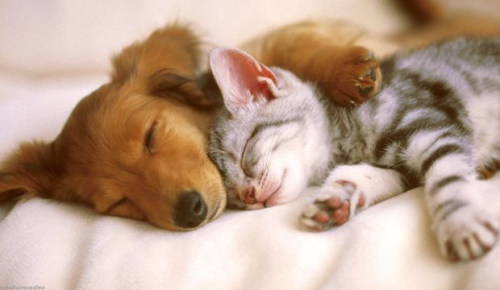
SABİTELER
İtimat..
İlk Vahiy ve Hz. Hatice..
“Kızlardan biri, ‘Babacığım, onu ücretle tut. Her hâlde ücretle tuttuklarının en hayırlısı, güçlü ve güvenilir olan bu adam olacaktır’ dedi.”
(Kasas, 26.)
Güven, tek kullanımlıktır..

Slide 29
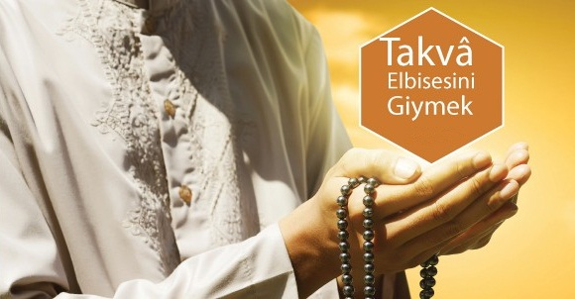
SABİTELER
Mahremiyet… (Nur, 30-31)
Haya.. İffet… Hıfz..
“Hanımlarınız sizin için birer elbise, siz de onlar için birer elbisesiniz.”
(Bakara, 187)
“Arsızlık nerede ve kimde olursa olsun çirkinleştirir; hayâ ise nerede ve kimde olursa olsun zarifleştirir.” (Tirmizî, Birr, 47.)
“…Peygamber’in hanımlarından bir şey istediğiniz zaman perde arkasından isteyin. Bu, hem sizin kalpleriniz, hem de onların kalpleri için daha temiz bir davranıştır…” Ahzab/ 53
Notes:
“Hanımlarınız sizin için birer elbise, siz de onlar için birer elbisesiniz.” (Bakara, 187)
“Arsızlık nerede ve kimde olursa olsun çirkinleştirir; hayâ ise nerede ve kimde olursa olsun zarifleştirir.” (Tirmizî, Birr, 47.)

Slide 30
ENGELLER
ve
ANAHTARLAR

Slide 31
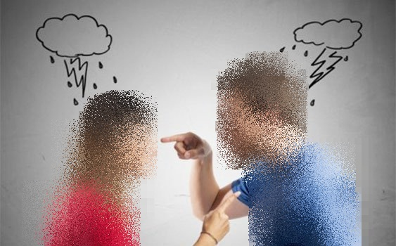
ENGELLER
İhmal..
Çatışma..
Öfke..
Şiddet..
İhanet..

Slide 32
ANAHTARLAR
İnanç…
“İnsan, ailesi, malı, nefsi, çocuğu ve komşusu ile sınanır; oruç, namaz, sadaka ve iyiliği emredip kötülükten sakındırma işte bu sınanma (esnasındaki kusurlarına) kefaret olur.”
(Müslim, Fiten, 26)
“Allah rızasını umarak ailen için yaptığın her harcamadan muhakkak ecir alırsın, eşinin ağzına koyduğun bir lokmadan bile.”
(Buhârî, Cenâiz, 36)

Slide 33
ANAHTARLAR
Sorumluluk…
“Bakmakla yükümlü olduğu kimseleri ihmâl etmesi kişiye günah olarak yeter.” (EbûDâvûd, Zekât, 25)
“Hepiniz birer sorumlusunuz ve hepiniz yönettiklerinizden mesulsünüz. Devlet başkanı sorumludur ve yönettiklerinden mesuldür. Evin beyi sorumludur ve yönettiklerinden mesuldür. Evin hanımı da eşinin evinde sorumludur ve yönettiklerinden mesuldür...” (Buhârî, İstikrâz, 20)

Slide 34
ANAHTARLAR
İletişim..
(Konuşmak)
1- KAVL-İ MARUF: Güzel, yapıcı söz ve bağışlama
قَوْلٌ مَّعْرُوفٌ وَمَغْفِرَةٌ خَيْرٌ مِّن صَدَقَةٍ يَتْبَعُهَآ أَذًى وَاللّهُ غَنِيٌّ حَلِيمٌ (BAKARA, 263)
2- KAVL-İ SEDİD: Doğru, sağlam, etkili söz
يَا أَيُّهَا الَّذِينَ آمَنُوا اتَّقُوا اللَّهَ وَقُولُوا قَوْلًا سَدِيدًا (AHZAB 70)
3- KAVL-İ LEYYİN: Yumuşak, yumuşatıcı, gerginliği azaltıcı söz (Taha, 43-44.)
اذْهَبَا إِلَى فِرْعَوْنَ إِنَّهُ طَغَى
فَقُولَا لَهُ قَوْلًا لَّيِّنًا لَّعَلَّهُ يَتَذَكَّرُ أَوْ يَخْشَى
4- KAVL-İ KERÎM: Nazik, Saygılı Söz (İsra, 23.)
وَقَضَى رَبُّكَ أَلاَّ تَعْبُدُواْ إِلاَّ إِيَّاهُ وَبِالْوَالِدَيْنِ إِحْسَانًا إِمَّا يَبْلُغَنَّ عِندَكَ الْكِبَرَ أَحَدُهُمَا أَوْ كِلاَهُمَا فَلاَ تَقُل لَّهُمَآ أُفٍّ وَلاَ تَنْهَرْهُمَا وَقُل لَّهُمَا قَوْلاً كَرِيمًا
5- KAVL-İ MEYSUR: Gönül Alıcı, Teselli Edici Söz (İsra,28.)
وَإِمَّا تُعْرِضَنَّ عَنْهُمُ ابْتِغَاء رَحْمَةٍ مِّن رَّبِّكَ تَرْجُوهَا فَقُل لَّهُمْ قَوْلاً مَّيْسُورًا

Slide 35
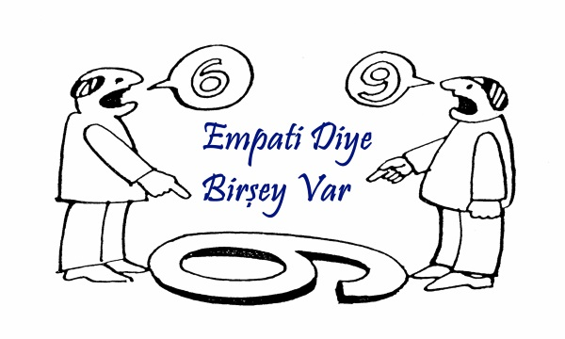
ANAHTARLAR
Anlamak..
Bir Çin atasözü der ki; ☺ 有三个权利：你的直，我的直和真。

Slide 36
ANAHTARLAR
Tanımak..
Ne için üzüldüğünü, neler için sevinç duyduğunu, hangi kaygı ve endişeleri taşıdığını bilmediğiniz bir insana eşlik yapamazsınız.

Slide 37
ANAHTARLAR
Yetinmek..
Şikayet etmek; gizli kibirdir.
Sürekli olarak halinden, çevresinden şikayet eden; kendisini hep en iyiye layık hissediyor ve küçük şeylerden mutlu olmayı başaramıyordur.
"İnsanın gönlünü çeken kadınlar, oğullar, kantarla altın ve gümüşler, nişanlı atlar, davarlar, ekinler sevgisi insanlara hoş gösterildi. İşte bunlar dünya hayatında istifade edilecek şeylerdir. Asıl barınılacak yer Allah nezdindedir" (Âl-i İmrân, 3/14).
Sa'd b. Ebi Vakkâs’tan oğluna: "Oğlum! Zenginlik istediğin zaman, onunla beraber kanaat de iste. Çünkü, kanaati olmayanı servet zengin etmez."

Slide 38
ANAHTARLAR
Sabretmek…
ÖFKE ATEŞİNİ SÖNDÜRME YÖNETEMİ
1- Yutulan şeylerin en hayırlısı
-Allah’a duyulan sevgi ve muhabbetin şiddeti öfkenin şiddetini bastırır-
2- Abdest Almak
«Öfke şeytandandır. Şeytan da ateşten yaratılmıştır. Ateş ise su ile söndürülür. Öyle ise biriniz öfkelenince hemen kalkıp abdest alsın.» (Ebu Davud, Edep, 4.)
3- Euzu Besmele Çekmek:
«… Ben bir kelime biliyorum ki, bu adam onu söylese bu hal ondan giderdi… (Tirmizi, Daavat,53.)
4- Mekan ve pozisyonu değiştirmek:
«Sizden biriniz ayakta iken öfkelenirse, hemen otursun. Şayet öfkesi geçerse ne ala. Öfkesi gitmezse uzanıp hemen yaslansın.» (Ebu Davud, Edep, 4.)
5- Derin derin nefes almak.

Slide 39
ANAHTARLAR
Dua..
“Ey Rabbimiz! Eşlerimizi ve çocuklarımızı bize göz aydınlığı kıl ve bizi Allah’a karşı gelmekten sakınanlara önder eyle.” (el-Furkân, 25/74)

Slide 40
5S Kuralı
(5’i 1’lik)
Söz Birliği
Sohbet Birliği
Sofra Birliği
Seyahat Birliği
Seccade Birliği

Slide 41
Sabrınız için teşekkür ederim.
Abdurrahman AKBAŞ

